Slide 1
备战CSP2021（三）
二进制、数学题
周邦

Slide 2
一、数的编码
对于一个数, 计算机要使用一定的编码方式进行存储. 原码, 反码, 补码是机器存储一个具体数字的编码方式
原码：
在用二进制原码表示的数中，符号位为0表示正数，符号位为1表示负数，其余各位表示数值部分。
如：10000010，00000010
反码：
反码的定义如下:
⑴对于正数，它的反码表示与原码相同。即[x]反=[x]原
⑵对于负数，则除符号位仍为“1”外，其余各位“1”换成”0”，”0”换成1”，即得到反码[X]反。例如[-1101001] 反=10010110。
⑶对于0，它的反码有两种表示:[+0] 反=00…0 [-0] 反=11…1
补码：
正数的补码就是该正数本身。
[01100100]补 ＝01000100
对于负数:两头的1不变，中间取反。
[10100100]补 ＝11011100
[+0]补＝[-0]补＝00…0。
原码：-（2³¹-1）≤ int ≤ 2³¹ -1
反码：同上
补码：-2³¹ ≤ int ≤ 2³¹ -1
补码可以多表示一个负数

Slide 3
①已知x =（0.1011010）₂ ，则[ x / 2 ]补 =（ ）₂ 。(NOIP8)
A）0.1011101 B）11110110
C）0.0101101 D）0.100110
② [x]补码=10011000，其原码为( )(NOIP7)
A)011001111 B)11101000
C)11100110 D)01100101
C
B

Slide 4
算术运算
加法: 0+0=0 0+1=1 1+0=1 1+1=10
减法: 0-0=0 10-1=1 1-0=1 1-1=0
逻辑运算(按位进行)
逻辑或: 0 | 0=0 0 | 1=1 1 | 0=1 1 | 1=1 or
逻辑与: 0 & 0=0 0 & 1=0 1 & 0=0 1 & 1=1 and
异或
1 ^ 0=1 xor
0 ^ 1=1
0 ^ 0=0
1 ^ 1=0
非
!0 =1 not
!1=0

Slide 5
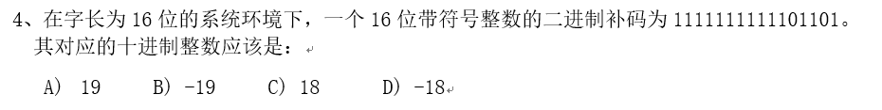
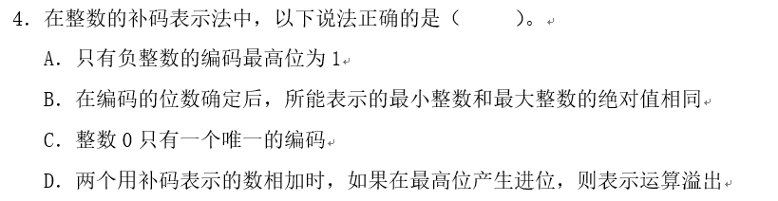
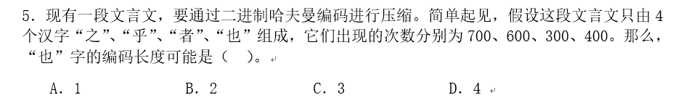
09 单
10 多
11 多

Slide 6

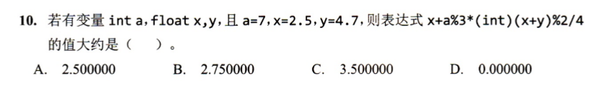

13 多
10 单
16 单

Slide 7
二、进制转换
二进制
按权展开相加
除二取余
四位展开
四位取
除十六取余
十进制
十六进制
按权展开相加

Slide 8
R进制转换为十进制都是用按权展开相加：
基数为R的数字，只要将各位数字与它的权相乘，其积相加,和数就是十进制数
例:
(3506.2)8
=6×8°+0×8¹+5×8²+3×8³+2×8⁻¹
=1862.25
例:
(0.2A)16
=2×16⁻¹+10×16⁻²
=0.1640625

Slide 9

十进制 二进制（除2取余）
11100
例：（28）D=( )B
28
……0
2
除二取余法：十进制的数字除以2取余数，余数从下往上读取。
2
14
……0
2
7
……1
2
3
……1
2
……1
原理：（28）D=1×2⁴+1×2³+1×2²+0×2¹⁺0×2⁰
=(11100)B
1
0

Slide 10
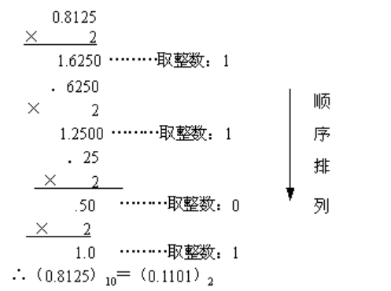
一般情况下，十进制数转R进制直接用除R取余即可。
那么对于小数怎么处理呢？方法是除R取余的逆运算——乘R取整，以二进制为例：
具体做法是：用2乘十进制小数，可以得到积，将积的整数部分取出，再用2乘余下的小数 部分，又得到一个积，再将积的整数部分取出，如此进行，直到积中的小数部分为零，或者达到所要求的精度为止。
例：把（0.8125）转换为二进制小数。

Slide 11
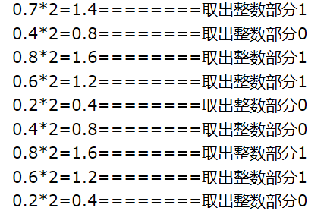
相信大家已经注意到了一个细节：有些小数是无法通过乘2取整消除所有小数的。
例如：0.7
0.7=（0.1 0110 0110...）B
。。。
相信大家现在应该能更好地理解为什么我们在判断一个实数是否等于0时不是直接写 if（x==0）
而是用小于一个很小的数来表示 if（x<e-5）
二进制表示十进制小数是会有误差的

Slide 12
这里再引入一个拓展知识：
从程序的角度理解代数数、超越数
如果一个数可以通过图灵机（程序）在有限语句内输出，我们就认为该数是代数数，反之为超越数。
因此，有些无限不循环小数，就是代数数。
例如：0.101001000100001…
超越数举例子：π

Slide 13
进制转换例题
一位银矿勘探员无力支付3月份的房租。他有一根长31英寸的纯银条，因此他和女房东达成如下协议。他说，他将把银条切成小段。3月份的第一天，他给女房东1英寸长的一段，然后每天给他增加1英寸，以此作为抵押。勘探员预期到3月份的最后一天，能全数付清租金，而届时女房东将把银条小段全部还给他。问：勘探员至少需要把他的银条切成多少段?
5段，分别切成1,2,4,8,16英寸。

Slide 14
进制转换例题
有1000个瓶子，其中999瓶是水，1瓶是毒药，外观无法区别。现有10只小白鼠和无限多的干净试管，你怎么找出那瓶毒药？（微软中国2012面试题）

Slide 15
进制转换例题
解析：￼考虑二进制。水瓶是10进制，老鼠看成二进制上的一位数，10只老鼠最大组成的数字是1111111111，在10进制下是1023，也就是说1000个数字完全能表达出来。假设有3瓶水2老鼠，要一次测出哪一瓶有毒，那就是把两只老鼠编好号，一只代表二进制下的第一位一只代表第二位，三瓶水各取一点样，开始分给老鼠。第一瓶水给第一只喝第二只不喝(01)，第二瓶水给第二只喝第一只不喝(10)，第三瓶水两只都喝(11)。最后看两只老鼠的死亡情况，死了就写作1没死就写0。如果两只都死就是11，换算成10进制就是3，第三瓶有毒，第一只死了就是01，换算下来就是第一瓶有毒。现在十只老鼠也按上面规则来喝，最后看10只老鼠的死亡情况写出一个2进制的数，再换算成十进制就是瓶子的编号。举个例子，如果第3，4，8，9，10老鼠死了其他没死，那就是1110001100，换算下来就是908号有毒。

Slide 16
进制转换例题
重量为1克、3克、9克、27克、81克、···3n克的砝码各一枚，砝码允许放在天平的两边，用来称物体的质量, 最多可称出1克到3n+1/2克之间的所有质量，如N=4时，可称出1克到121克之间的所有质量；当M=14时，有14+9+3+1=27，即天平一端放14克的物体和9克､3克､1克的砝码,另一端放27克的砝码，即可称出M的质量。当M=518克时，请你写出称出该物体的质量的方法，并用上述所示的等式来表示。
三进制。左侧放729,27,9克砝码，右侧放M和243,3,1克砝码

Slide 17
任意重量砝码都可以用三次幂表示吗？如何表示？
三次幂、每个砝码三种状态（左、右、不放）很自然会想到三进制。
例如：（80）10=（2222）3。等式右边的含义是，80可以用2个1、2个3、2个9、2个27相加而成。但是我们并没有2个1的砝码，每个砝码只有一个，怎么办？
观察发现：可以把2变成（10-1）3（简记为-1），也就是说，一个大一级的砝码减去一个小一级的砝码。大砝码放在天平左端，小砝码和被称重物一同放在天平右端。
（2222）3看成=（10000-1）3 ，所以，要称重80磅的物体，需要在天平左边放置1个81磅的砝码，在天平右边放置一个1磅的砝码。
例如331，（331）10=（110021）3
=（1101-11）3
所以，要称重331磅的物体，需要在天平左边放置1个243磅的砝码、1个81磅的砝码、1个9磅的砝码、1个1磅的砝码，在天平右边放置一个3磅的砝码。

Slide 18
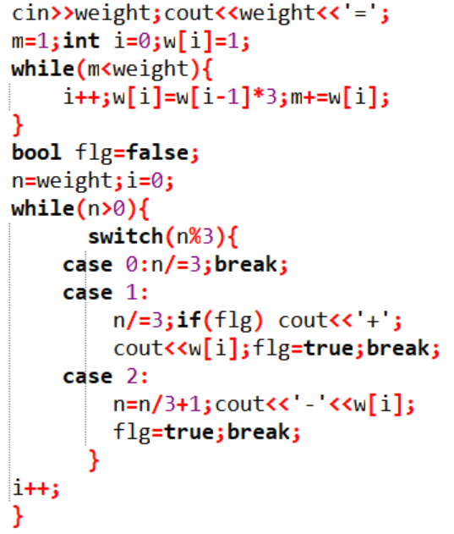

Slide 19
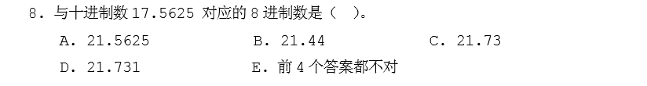


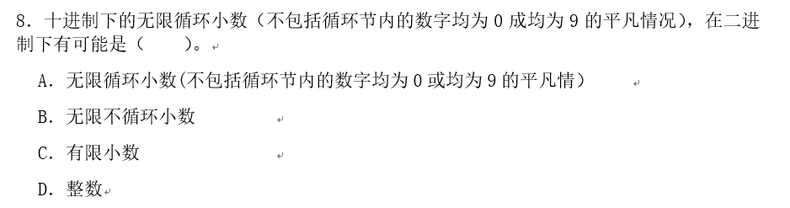
联赛真题：
07
08
10
题目越来越灵活
11
12 多

Slide 20


15 单
16 单

Slide 21
数学题：
一、排列与组合

Slide 22
加法原理和乘法原理
从A到C共有多少中走法？
A
B
C

Slide 23
基本计数原理
加法原理:
设 S = S₁ ∪ … ∪ S_{m}, 且 S_{i} ∩ S_{j} = ∅ (i≠j)
则 |S| = |S₁| + … + |S_{m}| .
乘法原理:
设S是由(a,b)组成的集合,
其中a有p种选择,
且对a的每种选择,b有q种选择,
则 |S| = p × q .
Notes:
Two basic counting principles addition principle multiplication principle

Slide 24
例题：无向图G有7个顶点，若不存在由奇数条边构成的简单回路，则它至多有_________条边。(NOIP2010提高组问题求解2)
解析：最大是左边3个点，右边4个点，所有能连的边都连的二分图，一共12条边。

Slide 25
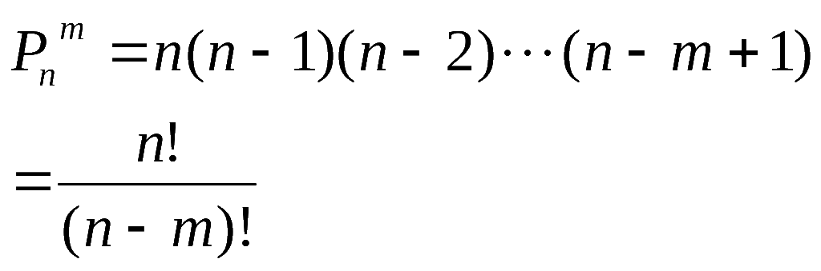
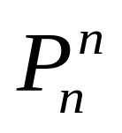
1.排列的定义:
从n个不同元素中,任取m个元素,按照一定的顺序排成一列,叫做从n个不同元素中取出m个元素的一个排列.
排列数公式:
全排列问题：
n个不同的元素排成一排，排列方法有：
=n*(n-1)*(n-2)*…*2*1=n!

Slide 26
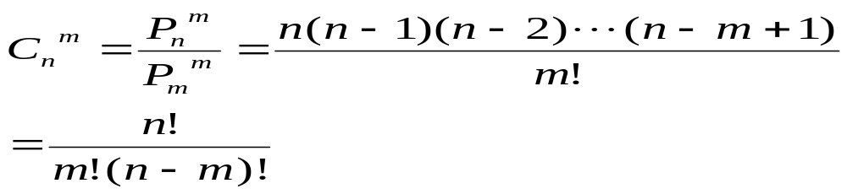
2.组合的定义:
从n个不同元素中,任取m个元素,并成一组,叫做从n个不同元素中取出m个元素的一个组合.
组合数公式:
排列与组合的区别与联系:与顺序有关的为排列问题,与顺序无关的为组合问题.

Slide 27
定理1: C(n,r)=C(n,n-r).
定理2: C(n,0)+C(n,1)+…+C(n,n)=2^{n}.
定理3: C(n-1,m)+C(n-1,m-1)=C(n,m)
如何优雅地计算组合数？

Slide 28
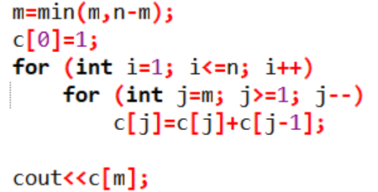
方法一：杨辉三角形
由定理3，可得递推式：
c[n][m]=c[n-1][m]+c[n-1][m-1] 杨辉三角
时间复杂度O(n^2)

Slide 29
方法二：乘法逆元
这种方法只适用于对答案模一个大质数的情况。一般组合数会非常大，所以题目会让我们模一个大质数，然后输出。
对于取模来说，乘法可以每做一步都取模，但除法却不行。为了解决除法的取模问题，引入乘法逆元。
a*b=1(mod p)，则称b为a在模p下的乘法逆元，一般认为，b<p，a与p互质，b记为a⁻¹。

Slide 30
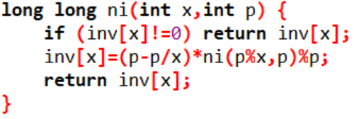
如何计算乘法逆元？（一）
求i在mod p下的乘法逆元（gcd(i,p)=1,i<p）：
令p=k*i+r，则k=p/i，r=p%i
显然，k*i+r=0(mod p)
两边同乘i⁻¹∗r⁻¹，得到k*r⁻¹+i⁻¹=0(mod p)
移项，再进行处理，得i⁻¹=−k∗r⁻¹=(p−k)∗r⁻¹(mod p)
把k和r用p和i代掉，得i⁻¹=(p−p/i)∗(p%i)⁻¹
若用inv[i]表示i的乘法逆元，则上式可以写成inv[i]=(p-p/i)*inv[p%i]
复杂度为线性。

Slide 31

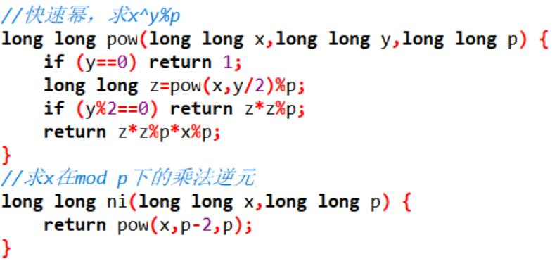
如何计算乘法逆元？（二）
乘法逆元也可以通过费马小定理求。
费马小定理：若p为质数，gcd(a,p)=1，则有：
求a在mod p下的乘法逆元可以求a^{p-2}

Slide 32
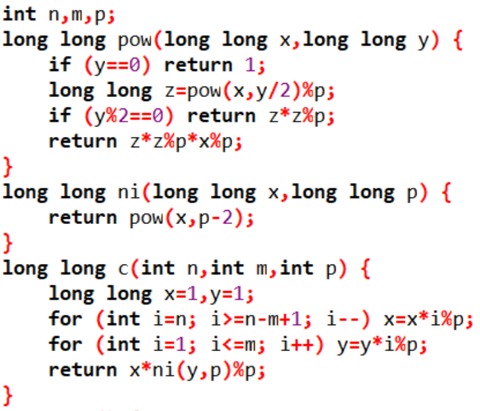
利用费马小定理计算组合数：

Slide 33

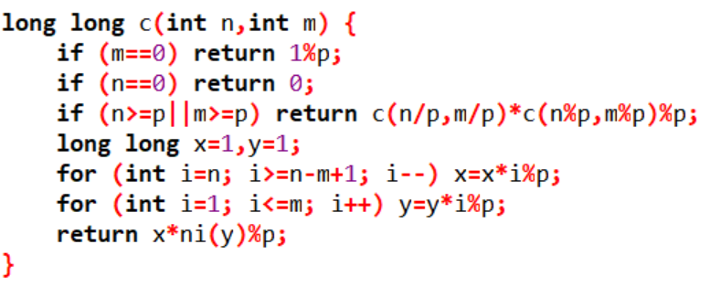
卢卡斯定理小优化：
这种方法适用于对答案模一个质数（不用很大）的情况。
卢卡斯定理：
这样可以减小n和m，使之小于p，再用乘法逆元去求组合数。

Slide 34
方法三：质因数分解
乘法逆元只能处理模数为大质数的情况，卢卡斯定理只能处理模数为质数的情况，那有没有一种方法能处理模数不是质数的情况呢？显然是有的。而且不取模也是可以的。
我们可以把组合数中要乘或除的每一个数分解质因数，再把分母的质因数减掉，最后把剩下的质因数乘起来，边乘边模p就行了。
那如何分解质因数呢？可以用欧拉筛把每个数的最小质因数求出来，把i的最小质因数的编号保存在min_prime[i]里。

Slide 35
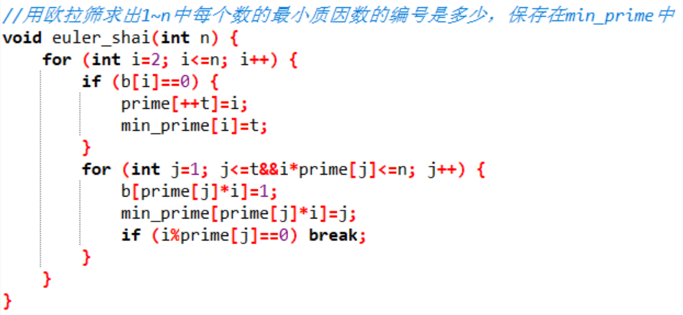

Slide 36
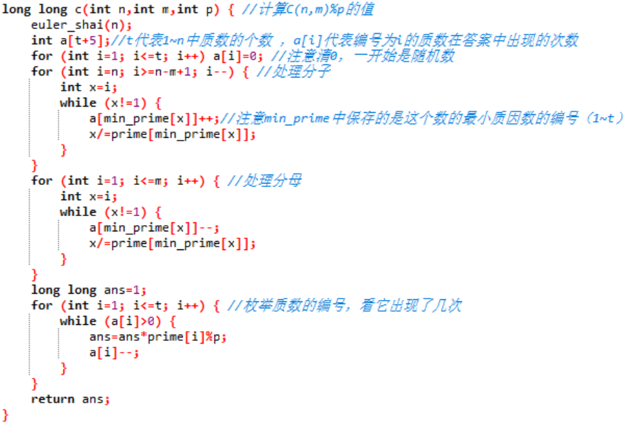

Slide 37
例1 :学校师生合影，共8个学生，4个老师，要求老师在学生中间，且老师互不相邻，共有多少种不同的合影方式？

Slide 38

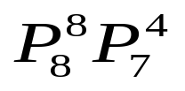
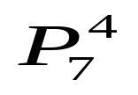
解 先排学生共有 种排法,然后把老师插入学生之间的空档，共有7个空档可插,选其中的4个空档,共有 种选法.根据乘法原理,共有的不同坐法为 种.
结论1 插入法:对于某两个元素或者几个元素要求不相邻的问题,可以用插入法.即先排好没有限制条件的元素,然后将有限制条件的元素按要求插入排好元素的空档之中即可.

Slide 39
书架上有21本书，编号从1到21，从其中选4本，其中每两本的编号都不相邻的选法一共有______种。(NOIP2009提高组问题求解2)

Slide 40
插入法:对于某两个元素或者几个元素要求不相邻的问题,可以用插入法.即先排好没有限制条件的元素,然后将有限制条件的元素按要求插入排好元素的空档之中即可.
等价于书架上已经有17本书，再向其中插入4本书，且插入的书不能相邻，共C(18,4)=3060种。

Slide 41
例2 : 5个男生3个女生排成一排,3个女生要排在一起,有多少种不同的排法?

Slide 42



解 因为女生要排在一起,所以可以将3个女生看成是一个人,与5个男生作全排列,有 种排法,其中女生内部也有 种排法,根据乘法原理,共有 种不同的排法.
结论2 捆绑法:要求某几个元素必须排在一起的问题,可以用捆绑法来解决问题.即将需要相邻的元素合并为一个元素,再与其它元素一起作排列,同时要注意合并元素内部也可以作排列.

Slide 43
例3 : 袋中有不同年份生产的5分硬币23个,不同年份生产的1角硬币10个,如果从袋中取出2元钱,有多少种取法?

Slide 44
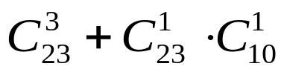
分析 此题是一个组合问题,若是直接考虑取钱的问题的话,情况比较多,也显得比较凌乱,难以理出头绪来.但是如果根据组合数性质考虑剩余问题的话,就会很容易解决问题.
解 把所有的硬币全部取出来,将得到 0.05×23+0.10×10=2.15元,所以比2元多0.15元,所以剩下0.15元即剩下3个5分或1个5分与1个1角,
所以共有 种取法.
结论3 剩余法:在组合问题中,有多少取法,就有多少种剩法,他们是一一对应的,因此,当求取法困难时,可转化为求剩法.

Slide 45
例4 学校安排考试科目9门,语文要在数学之前考,有多少种不同的安排顺序?

Slide 46
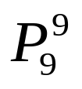
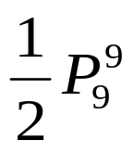
分析 对于任何一个排列问题,就其中的两个元素来讲的话,他们的排列顺序只有两种情况,并且在整个排列中,他们出现的机会是均等的,因此要求其中的某一种情况,能够得到全体,那么问题就可以解决了.并且也避免了问题的复杂性.
解 不加任何限制条件,整个排法有 种,“语文安排在数学之前考”,与“数学安排在语文之前考”的排法是相等的,所以语文安排在数学之前考的排法共有 种.
结论4 对等法:在有些题目中,它的限制条件的肯定与否定是对等的,各占全体的二分之一.在求解中只要求出全体,就可以得到所求.

Slide 47
例5 某个班级共有43位同学,从中任抽5人,正、副班长、团支部书记至少有一人在内的抽法有多少种?

Slide 48



分析 此题若是直接去考虑的话,就要将问题分成好几种情况,这样解题的话,容易造成各种情况遗漏或者重复的情况.而如果从此问题相反的方面去考虑的话,不但容易理解,而且在计算中也是非常的简便.这样就可以简化计算过程.
解 43人中任抽5人的方法有 种,正副班长,团支部书记都不在内的抽法有 种,所以正副班长,团支部书记至少有1人在内的抽法有 种.
结论5 排异法:有些问题,正面直接考虑比较复杂,而它的反面往往比较简捷,可以先求出它的反面,再从整体中排除.

Slide 49
例题：
一些球队举行了一场循环赛，其中任意两只球队都恰好打过一场比赛，且每只球队都恰好赢了10场，输了10场。问：有多少组这样的球队{A,B,C}使得A赢了B,B赢了C,C赢了A？

Slide 50
显然，一共有21支队。注意到如果不满足要求，那么一定有恰好一支队伍打败了其它两支队伍。
考虑对于一只队伍，选择两支它打败的队伍的方法一共有C(10,2)=45种。那么不满足要求的组合一共21×45=945种，满足要求的有C(21,3)-945=385种。

Slide 51
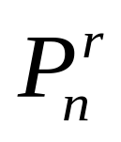
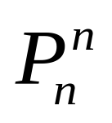
圆周排列：
从n个不同的元素中取r个沿一圆周排列，排列的方案：
/r
N个元素的圆周排列：
/n
=（n-1）!

Slide 52
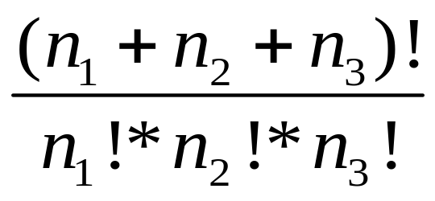
有重复元素的排列问题：
如：
n₁个a，n₂个b，n₃个c，排成一排，有多少种排列方法。

Slide 53
1.（NOIP7）平面上有三条平行直线，每条直线上分别有7，5，6个点，且不同直线上三个点都不在同一条直线上。问用这些点为顶点，能组成多少个不同四边形？
2、 （NOIP10）由3个a，5个b和2个c构成的所有字符串中，包含子串“abc”的共有（ ）个。
A. 40320 B. 39600 C. 840 D. 780 E. 60

Slide 54
解析：
2个a,4个b和1个c一共8个单位进行含有相同元素的全排列共有8!/1!/2!/4!/1!=840种方法
含有相同元素的全排列算法
总元素个数的阶乘依次除以每种元素相同元素的阶乘比如这里的共有1个abc,2个a,4个b和1个c一共8个单位进行含有相同元素的全排列总元素个数的阶乘8!依次除以每种元素相同元素的阶乘abc:1!,a:2!,b:4!,c:1!结果就是8! /1! /2! /4! /1!=840
其中仍然有重复的就是出现了两个abc的情况
共有2个abc,1个a和3个b一共6个单位进行含有相同元素的全排列共有6!/2!/1!/3!=60种方法840-60=780

Slide 55
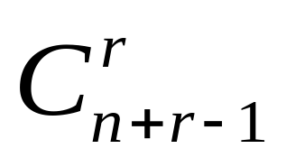
重复元素的组合问题：
从n种不同的元素中取r个的元素的组合，允许有重复元素的组合：
典型模型：
r个相同的小球，放到n个不同的盒子里，所有的放置方法。

Slide 56
1． (NOIP8)
在书架上放有编号为1 ，2 ，．．．，n的n本书。现将n本书全部取下然后再放回去，当放回去时要求每本书都不能放在原来的位置上。例如：n = 3时：
原来位置为：1 2 3
放回去时只能为：3 1 2 或 2 3 1 这两种
问题：求当n = 5时满足以上条件的放法共有多少种？（不用列出每种放法）

Slide 57
错排问题的递推表示：
如：1，2，3，。。。，n 的错排问题，i不在第i个位置的排列方法。首先使用 D(n) 表示n个数字的错排数目，推导过程：
对于第N个位置的数字n，首先选取一个位置K（任意的非N的位置）放置，共有(n−1) 种情况然后考虑第K个位置的数字k，如果k放在第N个位置，那么相当于剩下的(n−2) 个数字进行错排，即共有D(n−2) 种情况,（n，k都已经确定了位置），如果k不放在第n个位置，那么就相当于(n−1) 个数字进行错排，也就是D(n−1) ，（这种情况，只有n的位置确定了）
综上，所有的情况就是：D(n)=(n−1)⋅(D(n−1)+D(n−2))
44

Slide 58
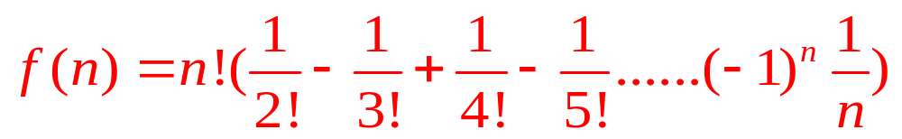
错排的计算公式：
后文《容斥原理》再讲

Slide 59
二、概率统计问题

Slide 60
概率统计问题
1、两人轮流掷骰子，每人每次投掷两颗，第一个使两颗骰子点数和大于6者为胜，否则，由另一个人投掷，则先投掷人获胜的概率是_________ 。

Slide 61

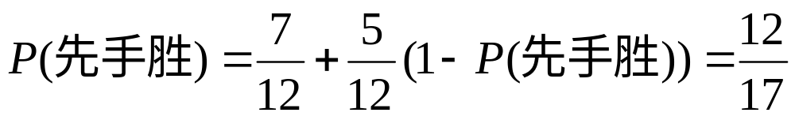
概率统计问题
一次直接获胜的概率是

Slide 62
概率统计问题
3、一个圆形水池中等概率随机分布着四只鸭子，那么存在一条直径，使得鸭子全在直径一侧的概率是____。

Slide 63
概率统计问题
假设这四只鸭子所在的点为a、b、c、d，这里我们不妨认为四只鸭子中，任意两只都不会处在一条直径上，这样并不影响我们计算概率。过这四个点做四条直径，这样我们可以得到8条半径（或者说是四对半径），不妨以其中一条半径开始，顺时针编号为1,2,3……7,8。如果a、b、c、d分别位于相邻的四条半径上，那么四只鸭子同一半圆。
由于a、b、c、d四个点分别位于四条不同的直径上，所以总共的情况有2^4=16种。其中四只鸭子位于同一半圆，a、b、c、d分别位于相邻的四条半径上的情况有8种（1,2,3,4和2,3,4,5和3,4,5,6和……一直到8,1,2,3共8种）。
所以概率是8/16，即1/2。

Slide 64

数学期望
试验中每次可能结果的概率乘以其结果的总和。它反映随机变量平均取值的大小。
xi表示i状态下的取值，pi表示i状态下的概率
例如，在一场赌博游戏中，给定一个均匀的硬币，记随机变量为每次你的收益，即抛出正面赢一块钱（x=1），抛反面输一块钱（x=-1），如果你抛了足够多的次数，那么你收益的数学期望（平均收益）为0

Slide 65
数学期望
2、当一只青蛙在k号荷叶上时，它会等概率地随机跳到 1, 2, …, k 号荷叶之一上，直至跳到 1 号荷叶为止。当 n = 2 时，平均一共跳 2 次；当 n = 3 时，平均一共跳 2.5 次。则当 n = 5 时，平均一共跳 _________ 次。 (NOIP2013提高组问题求解2)

Slide 66
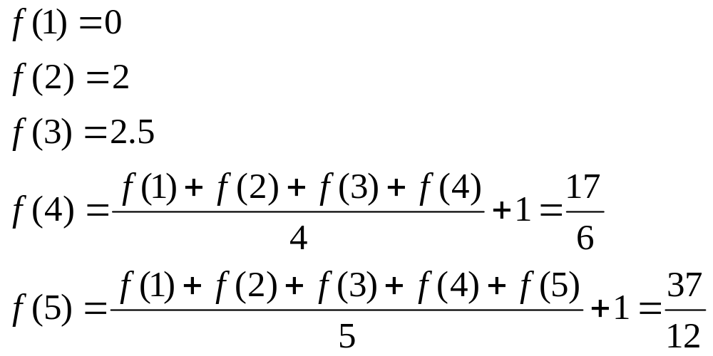
数学期望

Slide 67
数学期望
3、随机抛硬币，在连续三次得到的结果是正反正时停止。那么期望抛的次数是() XJOI初赛模拟422
A、7 B、8
C、9 D、10

Slide 68
考虑转换模型：
记抛到正面为0，反面为1。1号点表示抛了0次，4号点表示到达终止状态(抛到了010)一开始时在1号点，考虑第一次抛硬币：
如果抛到0：我们距离终止状态近了一步，走到2.也就是说，只要再抛到10就可以到达结束状态
如果抛到1：对于我们的状态并没有贡献，仍然留在1号点
考虑站在2号点抛，同理，抛到1会到3，抛到0会留在2
站在3号点：抛到0直接到4并终止游戏，抛到1说明有连续两个1，返回1号结点初始状态
设dp[i]表示当前在i号点，通过上述方案走到4号点的期望，可以得到
dp[1]=1+1/2*(dp[2]+dp[1])
dp[2]=1+1/2*(dp[3]+dp[2])
dp[3]=1+1/2*(dp[4]+dp[1])
dp[4]=0
联立可求得dp[1]=10

Slide 69
三、特殊数列

Slide 70
一、斐波那契数列
0、1、1、2、3、5、8、13、21、34、……
F(0)=0，F(1)=1, F(n)=F(n-1)+F(n-2) （n≥2，n∈N*）
斐波那契数列为什么那么重要，所有关于数学的书几乎都会提到？https://www.zhihu.com/question/28062458

Slide 71
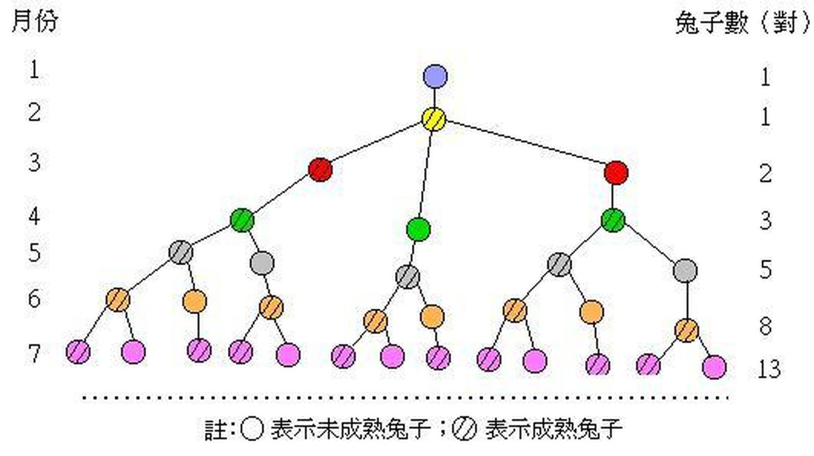

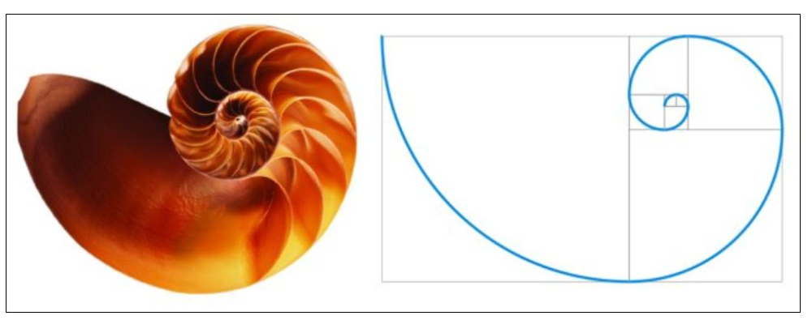
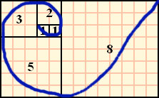

Slide 72
问题：有10瓶药,药片一样多,其中一瓶变质了,每片9克,没有变质的10克,如何用天枰只称一次称出来哪瓶污染?
解析：
第一瓶取1片,第二瓶2片…… 总共是55片 一起放去称
若都没变质则是550g
若实际称出是549g 则是第一瓶变质
若是548g 则第二瓶变质
依此类推

Slide 73
问题加强版：共10瓶，真药每瓶10毫克，两瓶假药9毫克，称一次，如何称出。
解析：
1 2 3 5 8 13
斐波那契进制
第一瓶取一片，第二瓶取两片，第三瓶取三片，第四瓶取5片
那么与最后的和比如差8，那么一定是3和5这两瓶药是假药.斐波那契保证两数和唯一。

Slide 74
三、特殊数列
二、Catalan数

Slide 75

问题一：凸n边形的三角形剖分
在一个凸n边形中，通过不相交于n边形内部的对角线，把n边形拆分成若干三角形，不同的拆分数目用f(n)表之，f(n)即为Catalan数。例如五边形有如下五种拆分方案，故f(5)=5。求对于一个任意的凸n边形相应的f(n)。

Slide 76
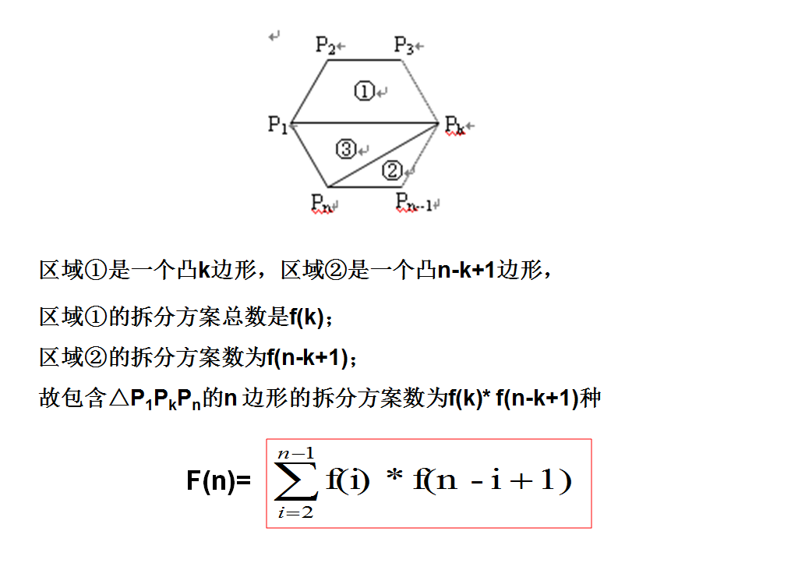

Slide 77
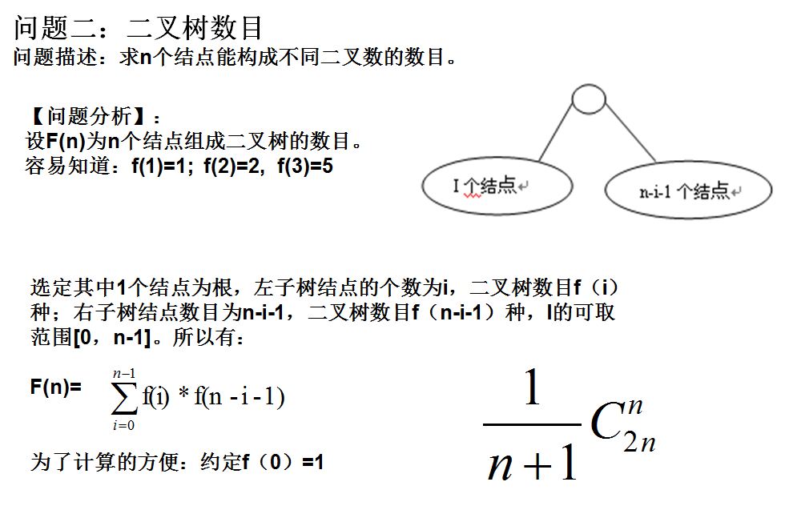

Slide 78
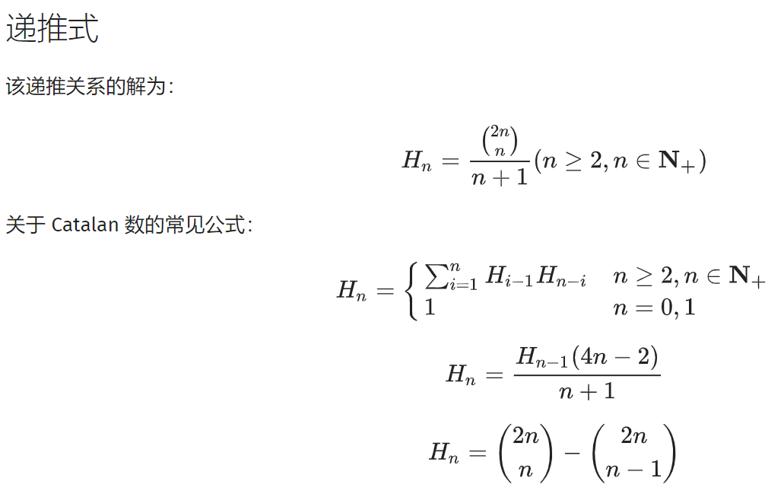

Slide 79
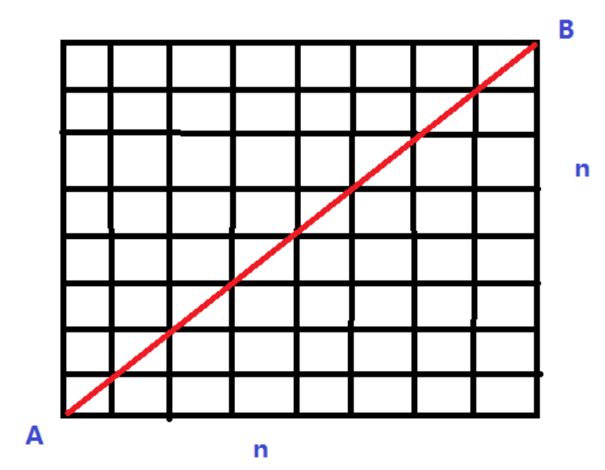
通项式的解释：
等价为求从A点到B点不超过(可接触)红色对角线的最短路径的数量。

Slide 80
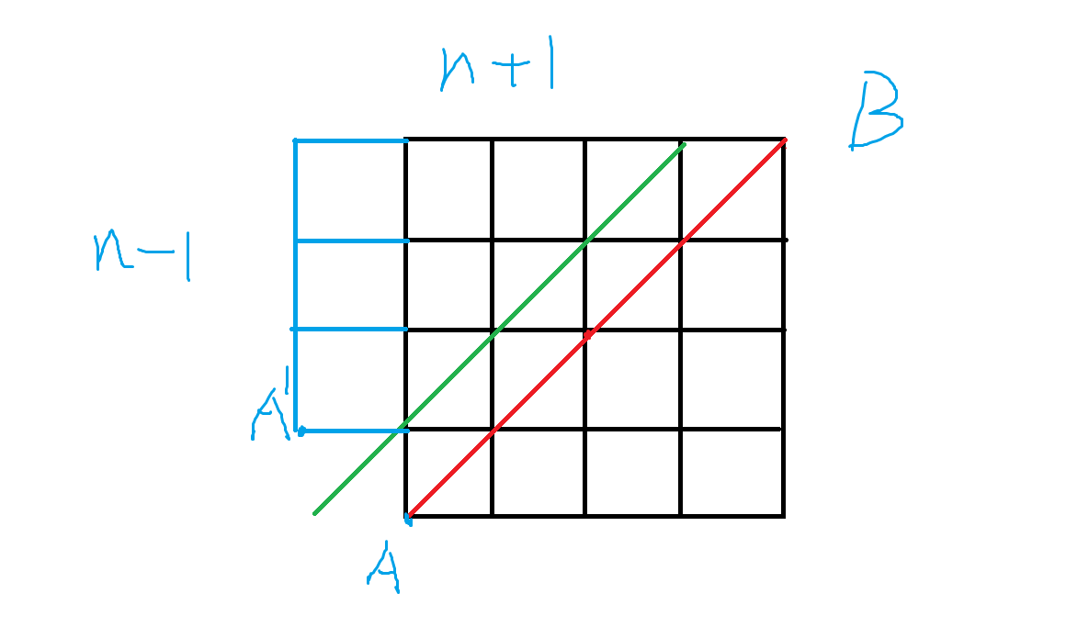
如图，易知所有超过红色对角线的路径都会碰到绿线。
对A做关于绿线的对称点A’。则A’到B点的路径（任意一条路径一定经过绿线）总数即为非法路径（一定经过绿线）总数。
合法路径数=总路径数-非法路径数=C(2n,n)-C(2n,n-1)。

Slide 81
通项式和递推式如何建立等价桥梁？
考虑例题：P1044 [NOIP2003 普及组] 栈
题意：求1-n个数，合法的出栈序列总数

Slide 82
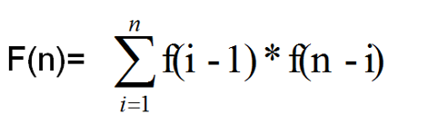
理解1：
设 x 为当前出栈序列的最后一个，则x有n种取值
由于x是最后一个出栈的，所以可以将已经出栈的数分成两部分
比x小
比x大
比x小的数有x-1个，所以这些数的全部出栈可能为f[x-1]
比x大的数有n-x个，所以这些数的全部出栈可能为f[n-x]
这两部分互不影响，所以一个x的取值能够得到的所有可能性为f[x-1] * f[n-x]
另外，由于x有n个取值，所以
ans = f[0]*f[n-1] + f[1]*f[n-2] + ... + f[n-1]*f[0];
这就得到卡特兰数的递推式

Slide 83
理解2：
在平面直角坐标系中用x坐标表示入栈数，y坐标表示出栈数，则坐标(a,b)表示目前已经进行了a次入栈和b次出栈，则再进行一次入栈就是走到(a+1,b)，再进行一次出栈就是走到(a,b+1)。并且，由于入栈数一定小于等于出栈数，所以路径不能跨越直线y=x
因此，题目相当于求从(0,0)走到(n,n)且不跨越直线y=x的方案数
前文可知：
合法路径数=总路径数-非法路径数=C(2n,n)-C(2n,n-1)
这就是卡特兰数的通项式

Slide 84
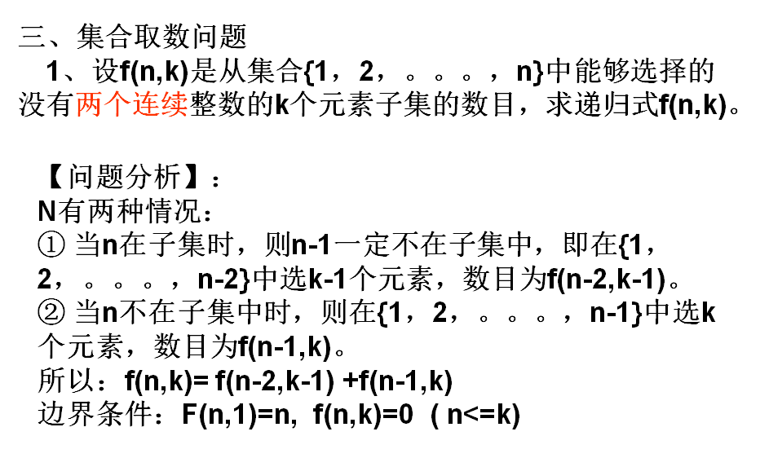

Slide 85
四、整数划分问题

Slide 86
整数划分问题一
把正整数N分解成M个正整数的和，即使M个数相同但顺序不同也认为是不同的方案，要求总方案数。如3=1+2跟3=2+1是两个不同的方案。

Slide 87
方法一
状态：f[i,j]表示把i分解成j个正整数的方案数。
找规律列出如下表格
f[i,j]=C(i-1,j-1)。答案为C(N-1,M-1)，时间复杂度为O(N)。
 | j=1 | j=2 | j=3 | j=4 | j=5
i=1 | 1 | 0 | 0 | 0 | 0
i=2 | 1 | 1 | 0 | 0 | 0
i=3 | 1 | 2 | 1 | 0 | 0
i=4 | 1 | 3 | 3 | 1 | 0
i=5 | 1 | 4 | 6 | 4 | 1
i=6 | 1 | 5 | 10 | 10 | 5
i=7 | 1 | 6 | 15 | 20 | 15

Slide 88
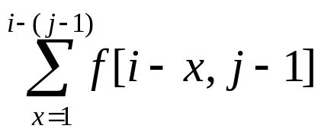
方法二
状态：f[i,j]表示把i分解成j个正整数的方案数。
由于加数出现的顺序不同方案不同，可以根据第一个数是多少来设计递推关系式，第一个数取x的方案数等于把剩下的i-x分解成j-1个正整数的方案数，即f[i-x,j-1],x可以从1取到i-(j-1)。
递推关系式
1 j=1
f[i,j]= 0 i<j
i>=j
答案为f[n,m]，时间复杂度O(n²*m),可以优化成O(n*m)。
s[i,j]=s[i-1,j]+f[i,j]；f[i,j]=s[i-1,j-1]
类似前缀和优化
j-1
j
i

Slide 89
方法三
挡板问题：把N这个数看作是N个1排成一排，通过向相邻两个1之间插入M-1个挡板分成M个部分，每个部分的1的个数就代表一个加数，共M个加数，符合题意，答案就是C(N-1，M-1)。
。。。
1
1
1
1
1
1
1
1
1
1
1
1

Slide 90
例题
给定4个变量x1,x2,x3,x4,满足1<=xi<=10,求方程x1+x2+x3+x4=30的解数。 XJOI模拟赛420
A.282 B.288 C.360 D.362
。。。
1
1
1
1
1
1
1
1
1
1
1
1

Slide 91
解析：
因为1<=xi<=10,令yi=10-xi。则满足0<=yi<=9
则y1+y2+y3+y4=10
则原问题变成10个球，4个盒子，可以为空的情况，可以为空难以利用挡板法，不妨每个盒子事先放入一个小球。即：
(y1+1)+(y2+1)+(y3+1)+(y4+1)=14
利用挡板，可得C(13,3)=286
注意这里还有一种特殊情况，即某个(yi+1)=11时，其他几个盒子yi+1只能取1，但是这样的yi实际上是不存在的，因为这会使得对应的xi=0，这种情况有重复4种，所以最终答案为286-4=282

Slide 92
数的划分问题二
把正整数N分解成M个非负整数的和，即使M个数相同但顺序不同也认为是不同的方案，要求总方案数。如3=1+2跟3=2+1是两个不同的方案。
跟例11的区别在于加数允许为0。

Slide 93
分析
例1.1中的三种方法对于此题同样适用，前两种这里就不说了，主要说一下如何用挡板问题来解决此题。
把每一种分解方案中的加数都加上1后跟原来的分解方案是一一对应的，所以可以把此题看作是“把N+M分解成M个正整数的方案数”，答案等于C(N+M-1,M-1)。如下图例子的对应关系。
2=0+0+2 5=1+1+3
2=0+2+0 5=1+3+1
2=2+0+0 5=3+1+1
2=0+1+1 5=1+2+2
2=1+0+1 5=2+1+2
2=1+1+0 5=2+2+1

Slide 94
数的划分问题三
把正整数N分解成M个正整数的和，M个加数相同但顺序不同认为是相同的方案，要求总方案数。如3=1+2跟3=2+1是两个相同的方案。

Slide 95
分析
此题与例1.1的区别在于：“加数相同但顺序不同认为是相同的方案”
要解决这个问题只要在生成加数时保证后面的加数不小于前一个加数即可。
状态：f[i,j]表示把i分解成j个非递减正整数的和的方案数，由于在产生加数时必须保证不小于前一个加数，所以这个状态是不行的，需要再添加一个参数表示前一个加数是多少。
f[i,j,k]表示把i分解成j个非递减正整数的和，并且第一个加数不得小于k的方案数。
答案为f[n,m,1]。

Slide 96
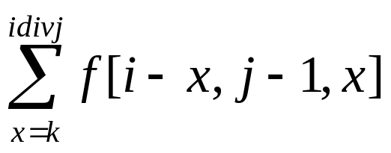
方法一
f[i,j,k]表示把i分解成j个非递减正整数的和，并且第一个加数不得小于k的方案数。
如果i<j*k，则f[i,j,k]=0
如果j=1,f[i,j,k]=1
还是分析第一个加数取x(k<=x<=i div j)，剩下的问题就是把i-x分解成j-1个非递减正整数的和并且加数不得小于x的方案数即f[i-x,j-1,x]
递推关系式
0 i<j*k
f[i,j,k]= 1 j=1
j>1并且i>=j*k
时间复杂度为O(N³M)，可以优化到O(N²M)。

Slide 97
方法二
要求f[i,j,k]，还是考虑第一个加数，分两种情况：
1.取k：f[i-k,j-1,k]
2.不取k：等价于至少取k+1,即f[i,j,k+1]
f[i,j,k]=f[i-k,j-1,k]+f[i,j,k+1]
时间复杂度O(N²*M),边界条件自行分析。

Slide 98
方法三
状态：f[i,j]表示把i分解成j个非递减正整数的和的方案数
分析第一个加数，分以下两种情况：
1.第一个加数取1：剩下的问题是把i-1分解成j-1个非递减正整数的和的方案数即f[i-1,j-1];
2.第一个加数不取1：意味着j个加数全部大于1，问题变成把i分解成j个至少取2的非递减正整数的和，把每个加数减1后，就等价于把i-j分解成j个非递减正整数的和，即f[i-j,j]
递推关系式
1 j=1
f[i,j]= 0 i<j
f[i-1,j-1]+f[i-j,j] (j>1并且i>=j)
时间复杂度O(N*M)，答案为f[n,m]。

Slide 99
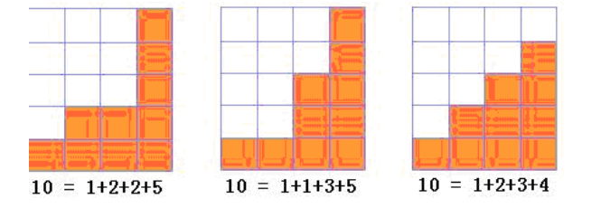
方法四：转换模型
可以形象地把n的k份划分看作是把n块积木堆成k列，且每列的积木块数依次递增，也就是这n块积木从左到右被堆成了“阶梯状”。比如，下图是10的几种划分方法：

Slide 100
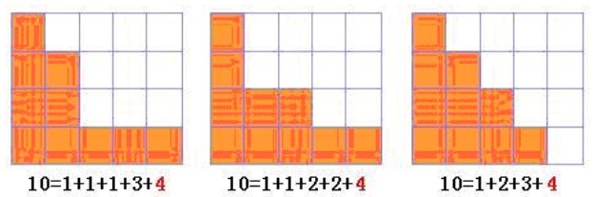
方法四：转换模型
把上图的三个矩形顺时针旋转90度后，如下图：
不难发现，选转之后的模型还是10的划分，不过约束条件有所不同。很明显，由于原来是k份划分，因此新的模型中的最大一个元素必然是k。而其余的元素大小不限，但都不能大于k. n减去k后，n’=n-k, 剩下的问题就是求n’的任意划分，且其中每个元素都不大于k的方案总数了。

Slide 101
方法四：转换模型
求解这个新的模型可以用递推的方法，用f(a,b)表示把b做任意份剖分，其中最大的一个部分等于a的方案总数，用g(a,b)表示把b做任意份划分，其中最大的一个部分不大于a的方案总数，则有：
f(a,b)=g(a,b-a); g(a,b)＝f(1,b)+f(2,b)+...f(a,b);
因为：
f(1,b)+f(2,b)+...f(a,b)=f(1,b)+...f(i,b) +f(a,b) (1<=i<=a-1)
f(1,b)+f(2,b)+..f(a-1,b)=g(a-1,b)
所以:
g(a,b)=f(1,b)+...f(i,b)＋f(a,b)=g(a-1,b)+g(a,b-a)(1<=i<=a-1)
当b<a时，根据g(a,b)的含义，g(a,b-a)无意义。
当a=1时，显然 g(1,b)=1.
于是，根据新模型求解得到下列递推公式：
g(a,b)=g(a-1,b） b<a
g(a-1,b)+g(a,b-a) b>=a.
g(1,b)=1.
最后的g(k,n-k)即为所求。

Slide 102
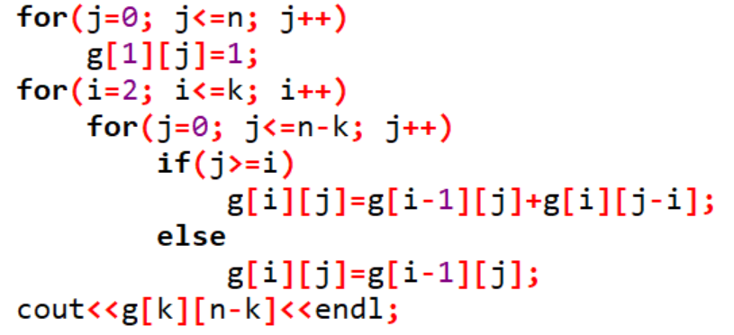
核心代码：

Slide 103
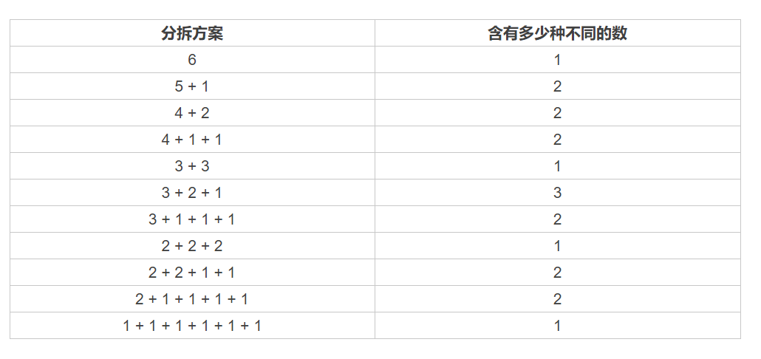
关于整数划分(详情见Matrix67的博客)
我们把拆分方案列举出来，会发现一个很有意思的现象，对于任意一个正整数来说，各个分拆方案中不同的数的个数之和，等于所有方案中 1 出现的总次数。

Slide 104
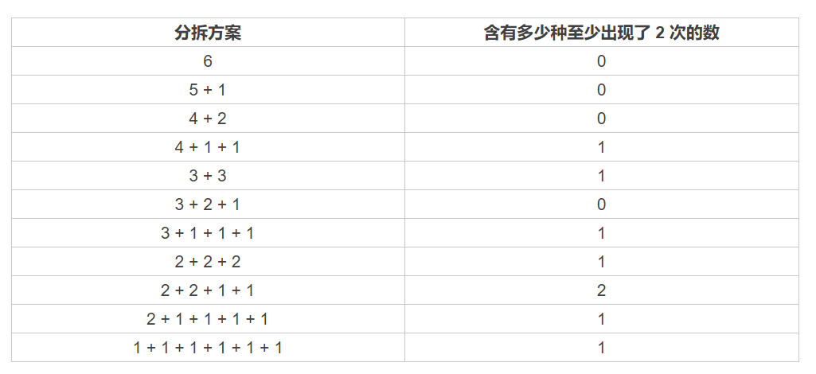
关于整数划分
这个结论可以进一步推广，对于任意一个正整数 n 来说，各个分拆方案中出现了至少 k 次的数的个数之和，一定等于所有方案中 k 出现的总次数。以 n = 6, k = 2 为例：

Slide 105
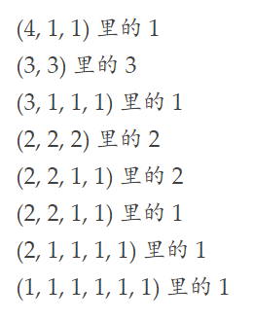
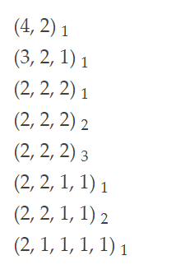
关于整数划分
如何证明？不妨让我们以 n = 6, k = 2 的情形为例来说明吧。我们先列出所有在某个分拆方案中出现了至少 2 次的数：
然后，我们再用分拆方案加下标的方式，列出所有含有 2 的分拆方案。一个分拆方案中含有多少个 2 ，该方案就要重复列出多少次，并用下标 1, 2, 3, … 来区分。

Slide 106

关于整数划分
我们要做的，就是在这两个列表之间建立一一对应的关系。如果某个分拆方案中出现了至少 2 次 i ，我们就把其中 2 个 i 换成 i 个 2 ，并为所得的分拆方案添加下标 i 。容易看出，把 2 个 i 换成 i 个 2 ，所有数的总和不变，因而所得的仍然是一个合法的分拆方案；并且由于所得的分拆方案中已经有至少 i 个 2 了，因而添加的下标 i 确实在应有的范围内。因此，前一个列表里的任意一项都可以用这种方法变换为后一个列表里的其中一项。反过来，后一个列表里的任意一项也都可以反过去变成前一个列表里的其中一项，你只需要把下标所示的这么多个 2 换成 2 个下标所示的这个数即可。这就证明了，两个列表之间存在一一对应的关系。

Slide 107
五、放球专题
n个（相同/不同）球，放入m个（相同/不同）盒子，且盒子（允许/不允许）为空，求放球的方案总数。
1、球相同，盒相同，可以为空
2、球相同，盒相同，不能为空
3、球不同，盒不同，可以为空
4、球不同，盒不同，不能为空
5、球不同，盒相同，可以为空
6、球不同，盒相同，不能为空
7、球相同，盒不同，可以为空
8、球相同，盒不同，不能为空

Slide 108
1、球相同，盒相同，可以为空
解法：
等价于整数拆分问题
dp[i][j]表示将i拆分成小于等于j个整数的方案数
1：至少有一个盒子为空
2：所有盒子都不为空
dp[i][j]=dp[i][j-1]+dp[i-j][j]

Slide 109
2、球相同，盒相同，不能为空
解法：
利用之前的结果
dp[i][j]-dp[i][j-1]

Slide 110
3、球不同，盒不同，可以为空
解法：
每个球都有m种不同的选择
答案为n^m

Slide 111
4、球不同，盒相同，不能为空
解法：
dp[i][j]表示将i个球放入j个盒中不为空的方案数
当前这个球要么放到之前的盒子中，要么新开一个盒子
dp[i][j]=j*dp[i-1][j]+dp[i-1][j-1]

Slide 112
5、球不同，盒不同，不能为空
解法：
先假设盒子都是相同的，就转换为前一个问题
最终答案为：
dp[n][m]*m！

Slide 113
6、球不同，盒相同，可以为空
解法：
可以为空就是枚举每一种情况求和
最终答案：
Sigma(dp[n][i]) (i=1->m)
此处dp同4

Slide 114
7、球相同，盒不同，不能为空
解法：
插板法
C(n-1,m-1)

Slide 115
8、球相同，盒不同，可以为空
解法：
给每个盒子放上一个球，问题就等价于将n+m个相同的球放到m个不同的盒子里，且不能为空问题
C(m+n-1,n-1)

Slide 116
noip13
1．给定n 个有标号的球，标号依次为1，2，…，n。将这n 个球放入r 个相同的盒子里，不允许
有空盒，其不同放置方法的总数记为S(n,r)。例如，S(4,2)=7，这7 种不同的放置方法依次为
{(1),(234)}, {(2),(134)}, {(3),(124)}, {(4),(123)}, {(12),(34)}, {(13),(24)},
{(14),(23)}。当n=7,r=4 时，S(7,4)= _____________

Slide 117
16 单

Slide 118
六、容斥原理
在计数时，必须注意没有重复，没有遗漏。为了使重叠部分不被重复计算，人们研究出一种新的计数方法，这种方法的基本思想是：先不考虑重叠的情况，把包含于某内容中的所有对象的数目先计算出来，然后再把计数时重复计算的数目排斥出去，使得计算的结果既无遗漏又无重复，这种计数的方法称为容斥原理。

Slide 119

1、两量重叠问题
求两个集合并集的元素的个数，不能简单地把两个集合的元素个数相加，而要从两个集合个数之和中减去重复计算的元素个数，即减去交集的元素个数，用式子可表示成：A∪B=A+B-A∩B

Slide 120
五年级学生参加语文、数学考试，每人至少有一门功课取得优秀成绩。其中语文成绩优秀的有65人，数学优秀的有87人。语文、数学都优秀的有30人，问五年级一共有多少人？
语文优秀的人数：65人
两科都优秀的人数：30
数学优秀的人数：87人
65＋87－30=122（人)
？人

Slide 121
例2：一班有48人，班主任在班会上问：“谁做完了语文作业？请举手”有37人举手，又问：“谁做完了数学作业？请举手”有42人举人，最后问：“谁语文、数学作业都没做完？请举手”结果没有人举手。求这个班语文、数学作业都做完的人数是多少个？
37＋42－48=31（人）

Slide 122
在从1至1000的自然数中，既不能被5除尽，又不能被7除尽的数有多少个?
解析：1～1000之间，5的倍数有1000/5=200个，7的倍数有1000/7=142个，因为既是5的倍数，又是7的倍数的数一定是35的倍数，所以这样的数有1000/35=28个.所以既不能被5除尽，又不能被7除尽的数有1000-200-142+-28=686个．

Slide 123

5条同样长的线段拼成了一个五角星．如果每条线段上恰有1994个点被染成红色，那么在这个五角星上红色点最少有多少个?
解析：每两条线段都有1个交点，那么在五角星上重叠的红色点最多，显现的红色点最少，有1994×5-(2-1)×10
=9960个．

Slide 124

2、三量重叠问题
求三个集合并集的元素的个数，不能简单地把两个集合的元素个数相加，而要从三个集合个数之和中减去重复计算的元素个数，即减去交集的元素个数，注意到中间A∩B∩C多减了一次，所以再加上。用式子可表示成：（A∪B∪C = A+B+C - A∩B - B∩C - C∩A + A∩B∩C）

Slide 125
3、某校五年级共有100人，参加语文、数学、英语三科活动小组，每人至少参加一组，已知参加语文小组的有52人，参加英语小组的有61人，参加数学小组的有63人，同时参加语文和数学小组的有30人，同时参加语文和英语小组的有28人，同时参加数学和英语小组的有19人。那么三组都参加的有多少人？
100=52+61+63-30-28-19+x
x=1

Slide 126
某班学生手中分别拿红、黄、蓝三种颜色的小旗，已知手中有红旗的共有34人，手中有黄旗的共有26人，手中有蓝旗的共有18人．其中手中有红、黄、蓝三种小旗的有6人．而手中只有红、黄两种小旗的有9人，手中只有黄、蓝两种小旗的有4人，手中只有红、蓝两种小旗的有3人，那么这个班共有多少人？
68人

Slide 127

XJOI3391六边形的数量
a*b+b*c+a*c-a-b-c+1

Slide 128
用容斥原理也可以推出错排公式：
正整数1, 2, 3, ……, n的全排列有 n! 种，
错排方案就是n！-不是错排的方案
我们可以先定义集合P1是所有以1开头的排列，定义集合P2是所有第二个位置是2的排列，以此类推，定义集合Pn是所有第n个位置为n的排列。
显然，P1∪P2∪…∪Pn这个集合包含了所有不是错排的排列。
D(n) = n! - |P1∪P2∪…∪Pn|

Slide 129






根据容斥公式，可知：
那么如何求 ？
P1为以1开头的排列，显然 ，以此类推，对于任意的i， ，那么第二项：

Slide 130









再看第三项：
首先 是多少？按照前面定义，表示第1个位置为1，第二个位置为2的排列数。所以
在 中，有 个类似 的两两组
合情况，因此：
往后类推，

Slide 131
七、抽屉原理（鸽巢原理）问题
定理: 若有n个鸽巢, n+1只鸽子, 则至少有一个鸽巢里至少有两只鸽子.
注意这里的任意性.
例1. 一年365天, 今有366个人, 则其中至少有两个人生日相同.
例2. 抽屉里有10双手套, 从中取11只出来，其中至少有两只是完整配对的.

Slide 132

平面最接近点对问题
分治解法：O(nlogn)
对每一个在该区域的点p，需要遍历O(n)找最小距离吗？很显然复杂度不允许。事实上，只需要找7个即可。

Slide 133
1、如果平面上任取 n 个整点（横纵坐标都是整数），其中一定存在两个点，它们连线的中点也是整点，那么 n 至少是__________。(NOIP2012提高组问题求解1)
存在两个点中点是整点，要求两点横纵坐标奇偶性都相同，根据鸽巢原理，n至少是2*2+1=5

Slide 134
2、记T为一队列，初始时为空，现有n个总和不超过32的正整数依次入队。如果无论这些数具体为何值，都能找到一种出队的方式，使得存在某个时刻队列T中的数之和恰好为9，那么n的最小值是_________。(NOIP2010提高组问题求解3)

Slide 135
答案是18.假设数列是a1,a2...an,bi是前i个ai的和，那么这个数列满足要求等价于存在一对bi,bj，使得bj-bi=9.
我们把0..32按模9分类，要求等价于在至少一类中，有相邻两个数存在于bi中。由题意可知bi取值范围为1-32，构为集合为{1,10}, {2,11}, …, {8,17}, {18,27}, {19,28},…,{23,32} ,{24},{25},{26}，这17个集合中的任一个集合不能包含两个或两个以上的 ，否则它们的差为9。例如设n=17时，队列T为 11111111 10 11111111，即 b1=1, b2 =2,… b8=8, b9 =18, b10=19, b11=20… b17=26,它们中没有任意两个数是在同一集合内的，所以不存在数之和恰好等于9。故根据抽屉原理可得，当n=18时，至少存在两个 在同一个集合，即它们的差为9。因此，答案为n=18。

Slide 136
例题：一位国际象棋大师有11周的时间备战比赛,他决定每天至少下1盘棋,但每周不超过12盘.请证明：存在连续若干天,他恰好下了21盘棋.
证明: 令ai为到第i天下的总盘数, (ai+21=aj?)
1 <=a1< a2 < …< a77 <=11*12=132,
22<=a1+21 < a2+21 < …< a77+21 <=132+21=153
总共有153种取值, 却有154个数,所以存在i<j使得
ai+21=aj .

